Slide 1
５．時間領域と周波数領域
５．１ 直交変換
５．２ アナログ信号のフーリエ変換
５．３ ディジタル信号の周波数変換
５．４ 窓関数

Slide 2
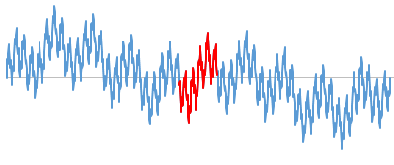

５．４ 窓関数
（１）窓かけ（Windowing）
信号は長時間連続しているが・・・
DFTは短時間のデータを取り扱う。
長時間のデータから短時間のデータを取り出すことを
窓かけ（Windowing）という。
T_{w} : 窓の長さ

Slide 3
窓かけの定式化
窓かけは，原信号にx(t)に窓関数w(t)を乗じること。
x_{w}(t)
原信号x(t)
窓関数w(t)
1
×
=
0
T_{w}
「矩形窓（rectangular window）」ともいう
T_{w}
図では方形窓を示しているが，さまざまな窓関数がある。
調べてみよう！

Slide 4
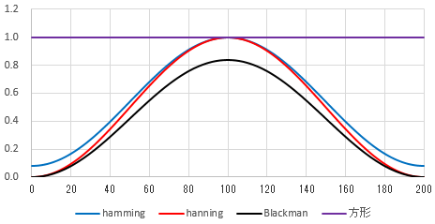
代表的な窓関数
以下， のときの式
方形窓 ：w(t) = 1
ハニング窓 ：w(t) = 0.5－0.5 cos(2 π t / T_{w})
ハミング窓 ：w(t) = 0.54－0.46 cos(2 π t / T_{w})
ブラックマン窓 ：w(t) = 0.42－0.5 cos(2 π t / T_{w}) +0.08 cos(4 π t / T_{w})
紫：方形窓
赤：ハニング窓
青：ハミング窓
黒：ブラックマン窓

Slide 5
数値実験用窓関数（VB for Excel）（その１）
グラフ化やExcelでの数値実験のため
以下の関数を定義してみた。
Public Function hammingWin(N, N0, Tw)
hammingWin = 0
If N >= N0 And N <= (N0 + Tw) Then
Pi = 3.14159265358979: T = N - N0
hammingWin = 0.54 - 0.46 * Cos(2 * Pi * T / Tw)
End If
End Function
Public Function hanningWin(N, N0, Tw)
hanningWin = 0
If N >= N0 And N <= (N0 + Tw) Then
Pi = 3.14159265358979: T = N - N0
hanningWin = 0.5 - 0.5 * Cos(2 * Pi * T / Tw)
End If
End Function

Slide 6
数値実験用窓関数（VB for Excel）（その２）
Public Function BlackmanWin(N, N0, Tw)
BlackmanWin = 0
If N >= N0 And N <= (N0 + Tw) Then
Pi = 3.14159265358979: T = N - N0
BlackmanWin = 0.42 - 0.5 * Cos(2 * Pi * T / Tw) + _
0.08 * Cos(2 * Pi * T / Tw)
End If
End Function
Public Function rectangleWin(N, N0, Tw)
rectangleWin = 0
If N >= N0 And N <= (N0 + Tw) Then rectangleWin = 1
End Function方形窓 ：w(t) = 1

Slide 7
（２）窓かけによるスペクトルの変化
窓かけは，時間領域の乗算なので，
周波数領域で畳み込みをすることに相当する。
原信号
窓関数
時間領域
x_{w}(t) = x(t) × w(t)
フーリエ変換
周波数領域
X_{w}( f ) = X( f ) ＊ W( f )
窓かけ後，原信号のスペクトルに窓関数のスペクトルが畳み込まれたことと同じ

Slide 8
正弦波の場合
周波数 f₀ の正弦波のスペクトルは，
f = f₀におけるパルスになるので δ( f－f₀)となる。
畳み込まれた結果，以下のように変化する。
δ( f－f₀) ＊ W( f ) ⇒ W( f－f₀)
たとえば，方形窓を使う場合，時間領域で正弦波のスペクトルは，時間領域の矩形波と同じスペクトルに変化する。
どのようなスペクトル構成を分析するには，ピークとなる位置が分かればよいので
問題は生じない。

Slide 9
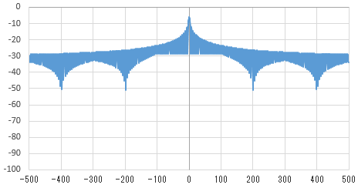
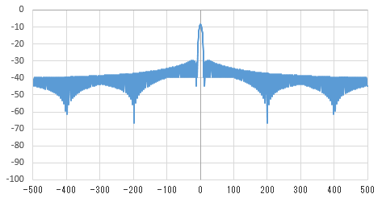
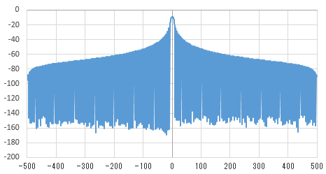
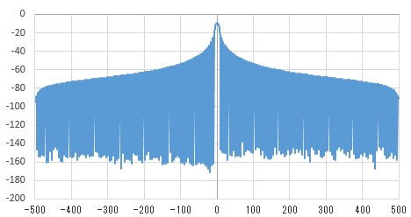
（３）窓関数のスペクトル
スペクトルの広がり
①方形窓は正弦波信号の持つ周波数以外にも影響を及ぼす。
②ハミング波もー40 dB程度の影響を及ぼす。
方形窓
T_{w}
ハミング窓
T_{w}
ー30 dB
ー40 dB
ハニング窓
T_{w}
ブラックマン窓
T_{w}
ー40 dB
ー80 dB
（注）ハニング窓とブラックマン窓の縦方向スケールは１／２

Slide 10
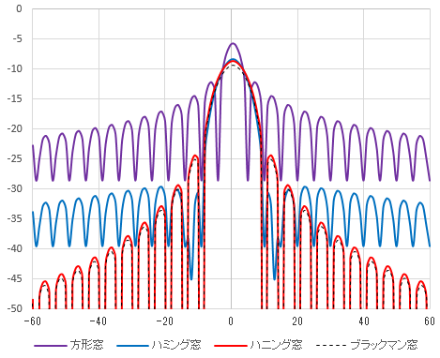
スペクトルのピーク幅
窓の中央部分を拡大してみると・・・
①方形窓は主成分が鋭い。
②ハミングは第２成分が小さい。
③ハニングとブラックマンは近い。
④ピークあたりの幅は，ブラックマンが最も広い。
主成分が広い
と周波数分解
能が低下する
ことに注意

Slide 11
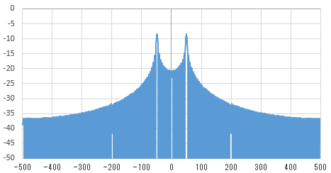
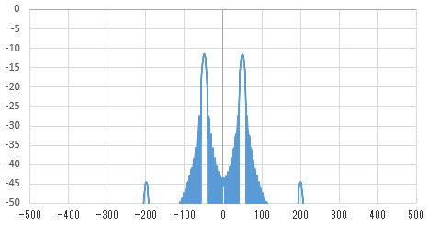

（４）窓関数の違いによる分析結果の違い
振幅に大きな差があるとき
全体基本周波数×50かつ振幅1の波と，全体基本周波数×200かつ振幅0.0005の波を合成した波をDFTすると
方形窓
ハニング窓
それらしき僅かなピークを観察できるが，さだかではない。
はっきりとピークが分かる
方形窓は，振幅に大きな差がある
周波数成分の分析には不向きである。

Slide 12
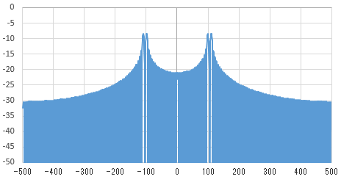
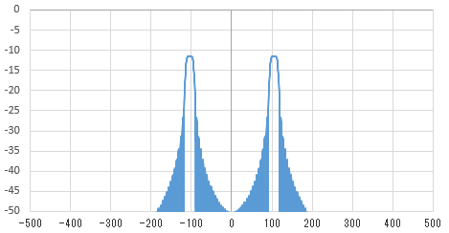
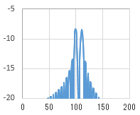
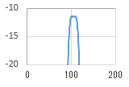
周波数が近いとき
全体基本周波数×100かつ振幅1の波と，全体基本周波数×110かつ振幅1の波を合成した波をDFTすると
方形窓
ハニング窓
ピークがはっきり分かれている。
ピークが分かれていない。
ハニング窓は，
周波数差が近いとき分離できない。

Slide 13
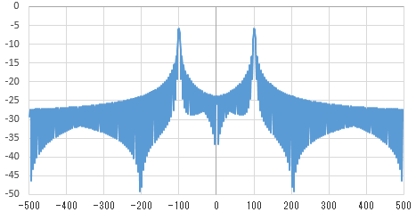
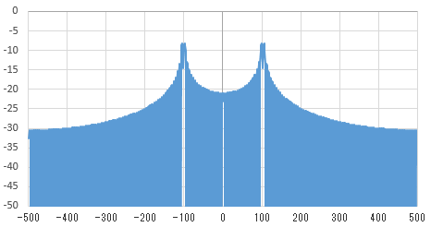
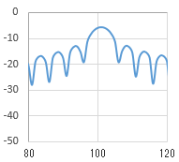
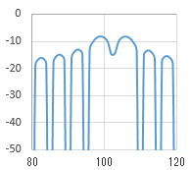
方形窓でも限界がある・・・
全体基本周波数×100かつ振幅1の波に対して，全体基本周波数×102の波の場合と全体基本周波数×105の波を比較
方形窓（×102のとき）
方形窓（×105のとき）
もはや分離していない。
辛うじて分離している。
方形窓でも周波数分解能に限界がある。
（ピーク幅が問題）

Slide 14
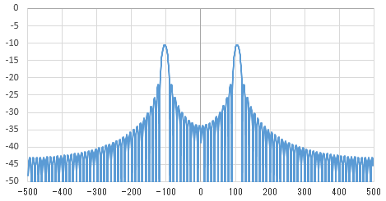
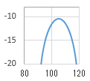
窓を狭くすると
時間分解能は良くなるが・・・
全体基本周波数×100かつ振幅1の波と，全体基本周波数×110かつ振幅1の波を合成した波をDFT。T_{w}を変える。
方形窓(T_{w} = 200)
方形窓（T_{w} = 100)
ピークがはっきり分かれている。
ピークが分かれていない。
窓を狭くすると分解能が低下する。

Slide 15
（５）窓関数のトレードオフ
①窓関数の形状（スペクトルの広がりとピーク幅）
②窓関数の長さ（時間分解能と周波数分解能）
①万能の窓関数はない。用途に応じて適した窓を選ぶ。
②信号処理ではハニング窓，音声処理ではハミング窓とされているが？
③何種類かの窓関数を用い実験（数値実験で目安を付けることも考える）し，より良い結果が出た窓関数を採用するという方法もある。実験のとき窓の長さも変えてみる。
④あまり差が出ない場合もあるが，より良い結果を出すためには実験結果を比較検討することも大事である。

